Slide 1
從哭泣轉為喜樂

Slide 2
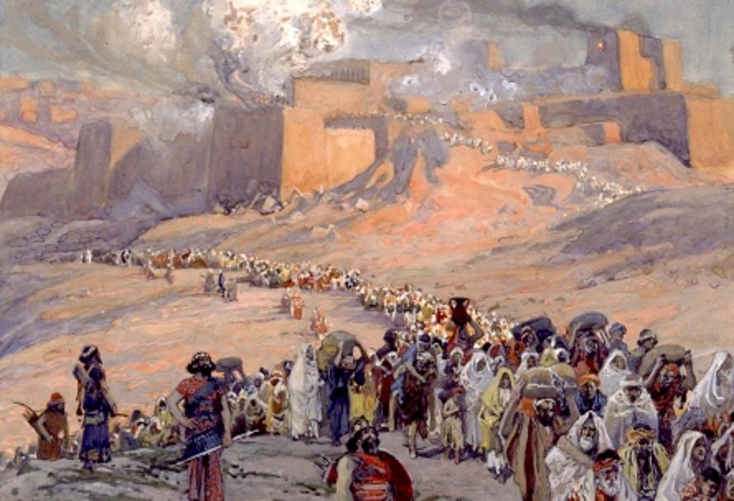
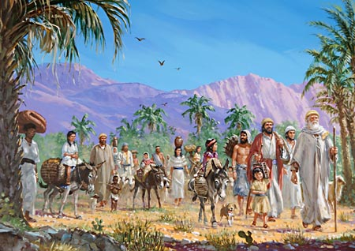
歸回
被擄

Slide 3
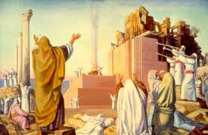
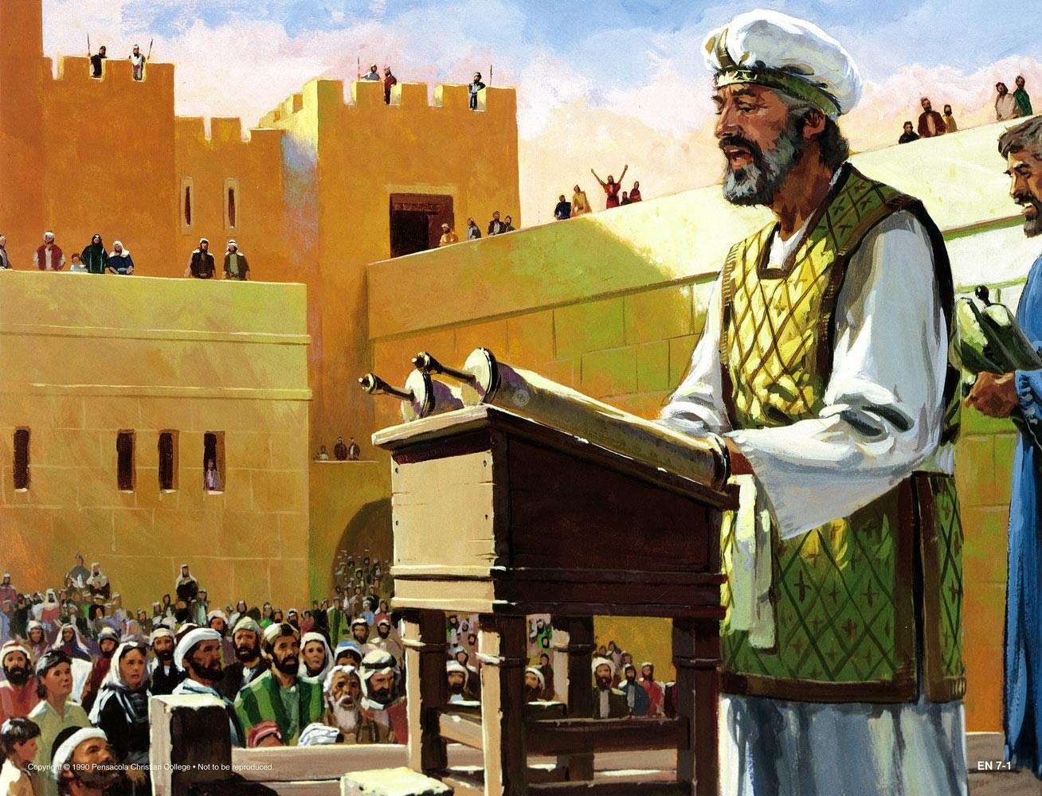
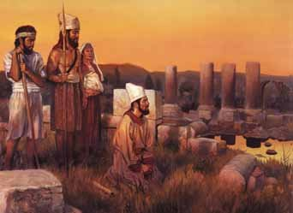
所羅巴伯重建聖殿
以斯拉宣讀律法書
以斯拉立志考究遵行耶和華的律法，又將律例典章教導以色列人。（拉7:10）
尼希米重建城牆
他們清清楚楚地念神的律法書，講明意思，使百姓明白所念的。（尼8:8）

Slide 4
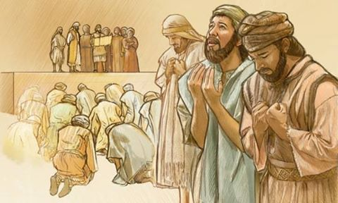
今日是耶和華－你們神的聖日，不要悲哀，也不要哭泣。（尼希米8:9）

Slide 5
一個神呼召的人，站在新造全新的講台上，宣讀神的律法，宣告上帝的聖約，百姓站立聆聽，認罪悔改，俯伏敬拜上帝，各人準備豐盛的食物，一起分享，從領袖、祭司、利未人到百姓簽名蓋印，重新立志做「聖書《聖經》之子民」。

Slide 6
神的話語帶來生命，正如《創世記》顯明神的話是萬物根源；
神的話語改變生命，就像司布真的真實經歷；
神的話語指引方向，尼希米有清楚的異象；
神的話語感動人心，百姓聽見神的話而扎心哭泣；
神的話語點燃信心；神的話語加添力量；神的話語必然成就。

Slide 7
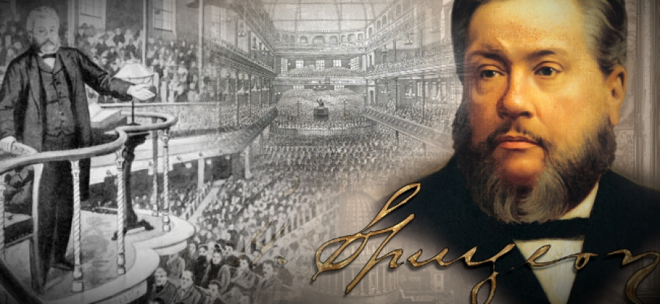
「講道王子」司布真
因為今天是我們主的聖日，你們不要憂愁，因靠耶和華而得的喜樂是你們的力量。 （尼希米記8:10）

